Slide 1
L298N
202315009 설동민

Slide 2
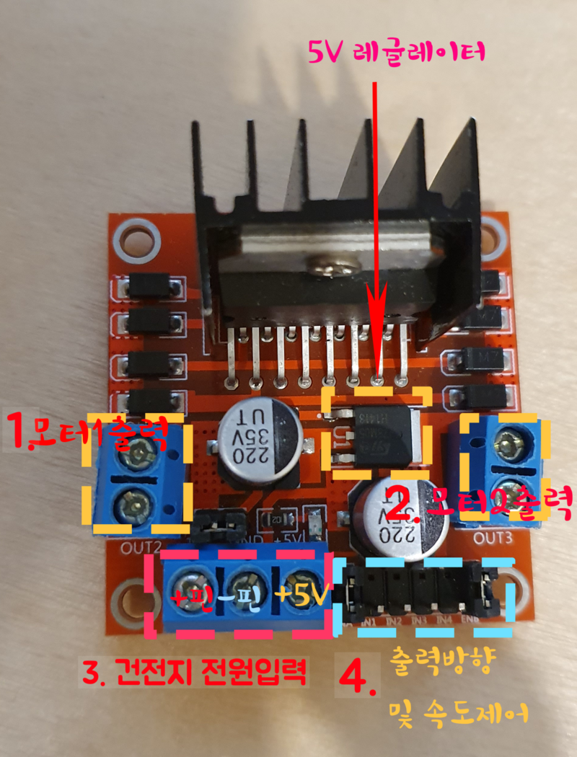
L298N 설명
사양
타입: Half-bridge DC 모터 제어 회로
입/출력채널: 2개
모터 구동 입력 전압: 4.7~24V
작동 온도:-25~130도
최대 허용전류: 채널당2A
Logic OV 최대 전압: 1.5V(노이즈에 강하게 설계됨)

Slide 3
L298N 핀 설명
모터 1 출력
모터 2 출력
건전지 전원입력
출력방향 및 속도제어
5V 레귤레이터

Slide 4
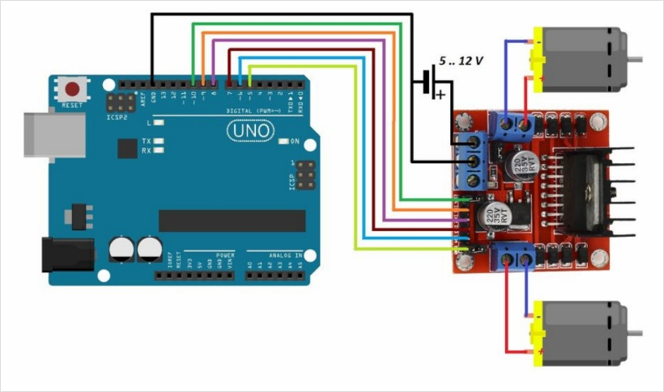
L298N ARDUINO 연결방법

Slide 5
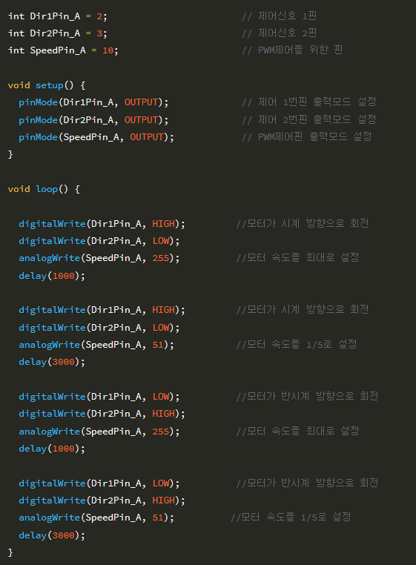
L298N 사용 예시 소스코드

Slide 6
감사합니다 !!

